Slide 1



Актуальные меры государственной поддержки экспортеров - 2023

Slide 2



Центр поддержки экспорта создан
Правительством Самарской области
Реализация региональных составляющих национальных проектов «Малое и среднее предпринимательство» и «Международная кооперация и экспорт».
Содействие выходу малых и средних предпринимателей на внешний рынок.
Увеличение объема несырьевого неэнергетического экспорта Самарской области в сегменте малого и среднего предпринимательства.
Расширение географии поставок субъектов малого и среднего предпринимательства, осуществляющих деятельность на территории субъекта Российской Федерации
Заключение экспортного контракта

Slide 3
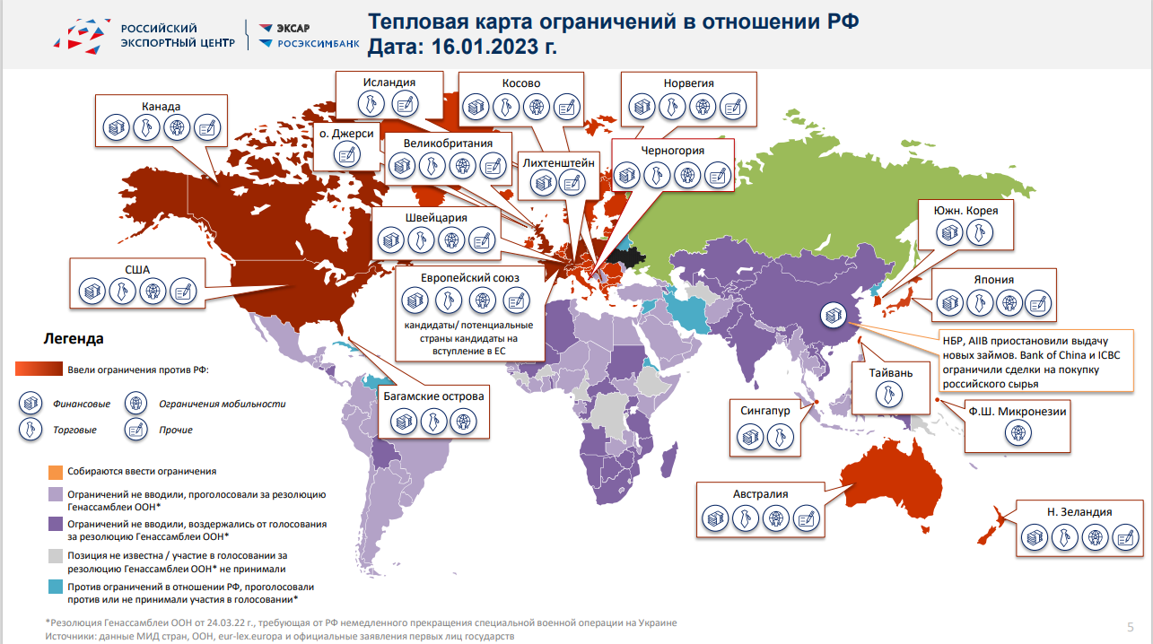
Экспорт в условиях санкций

Slide 4
Инструменты поддержки предпринимателей в 2023 г.
Комплексные услуги
Самостоятельные услуги
1
2
3
Поиск российского поставщика по запросу импортера
Образовательные программы
Сопровождение экспортного контракта
Поиск и подбор иностранного покупателя
Сертификация
4
5
6
Консультации
Проведение международных бизнес-миссий
Проведение реверсных бизнес-миссий
Проведение межрегиональных бизнес-миссий
Содействие в организации и осуществлении транспортировки продукции
7
8
9
Маркетинговые или патентные исследования
Участие в международных выставках
Комплексные программы по развитию экспорта
E-Commerce
Защита интеллектуальной собственности

Slide 5
Софинансирование транспортных расходов (ЦПЭ)
В составе услуги:
Организация и осуществление транспортировки продукции
Погрузочно-разгрузочные работы, перегрузка товара
Сортировка, консолидация, разукрупнение
Маркировка
Паллетирование
Переупаковка
! ВАЖНО! Софинансируются услуги перевозчиков (не самовывоз).
Софинансируются до 80% расходов
в российской части пути.

Slide 6
План международных деловых мероприятий на 2023 год
 | Направление | Сопутствующие события | Сроки
1 | Республика Узбекистан | ИННОПРОМ. Центральная Азия 2023 | 2 кв
2 | Киргизская Республика | Российско-Киргизская межрегиональная конференция 2023 | 2-3 кв
3 | Исламская Республика Иран | IRAN Agrofood 2023/ EXPO-RUSSIA IRAN 2023 | Июнь Октябрь
4 | Республика Индия | Architect&Interior Expo Chennai 2023 | Июнь
5 | ОАЭ | Agra Middle East 2023/ Yummex Middle East 2023/ Specialty Food Festival 2023 | Октябрь Ноябрь Ноябрь
6 | Республика Турция | Международная конференция IAOM Eurasia Conference&Expo Международная выставка LOGOTRANS Istanbul 2023 Bursa Agricultural Fair 2023 | Май Ноябрь 2-4 кв
7 | Республика Азербайджан | Caspian Agro 2023/ Caspian Oil&Gas/ TransLogistika Caspian 2023 | Май Май Май

Slide 7
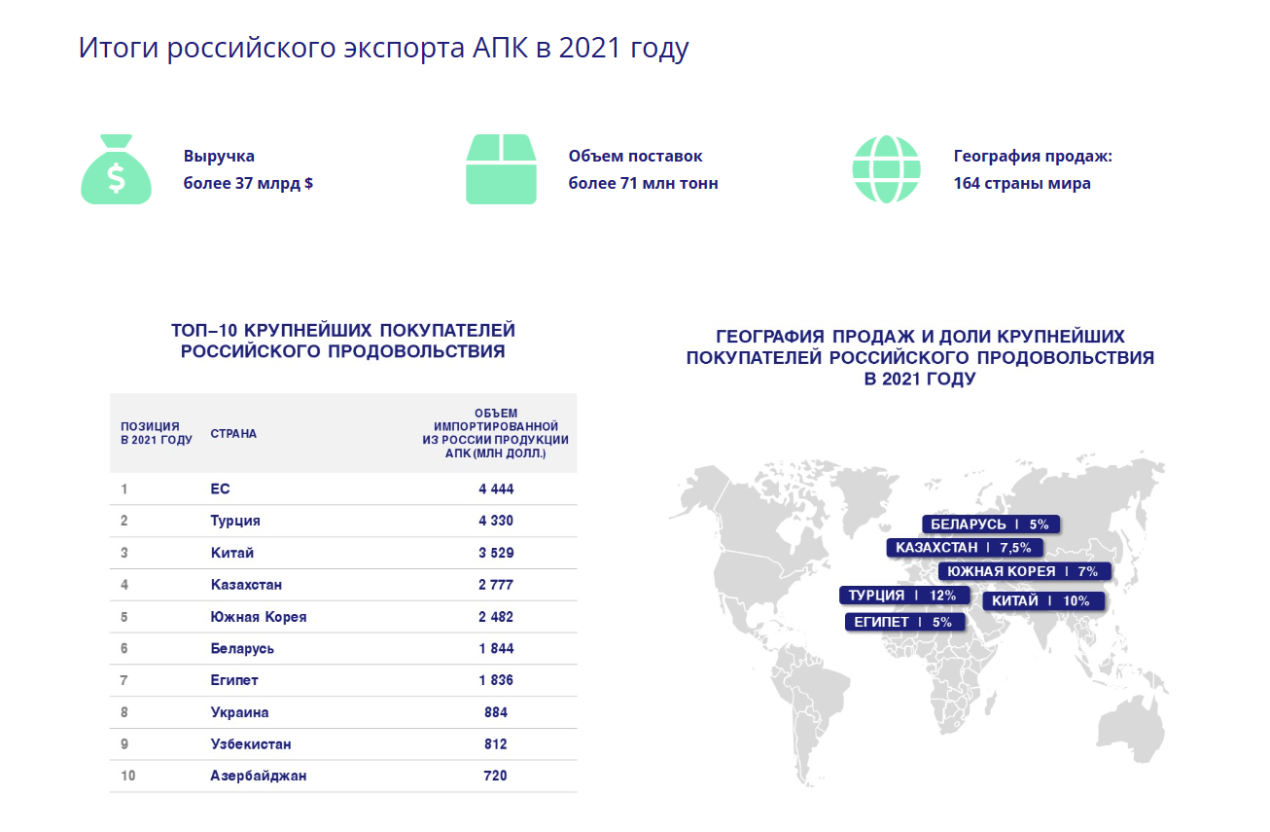

Slide 8
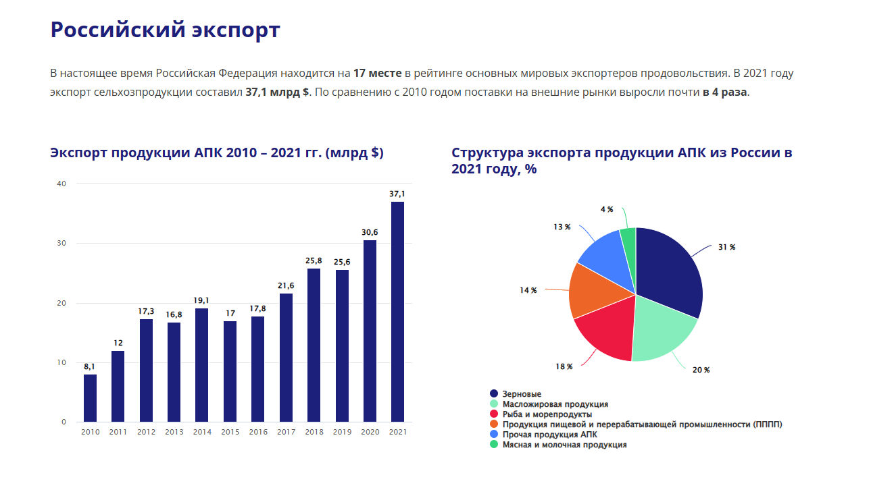

Slide 9
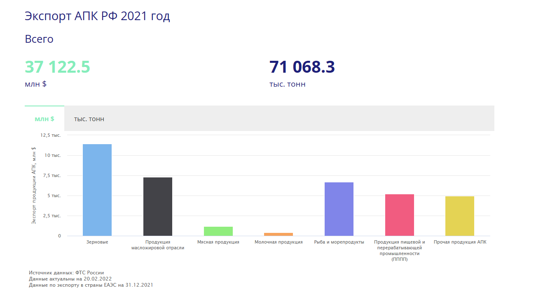

Slide 10
Финансовые инструменты поддержки экспортеров*
Софинансирование транспортных расходов при отправке экспортных грузов (ЦПЭ).
Компенсация части затрат на сертификацию продукции (РЭЦ).
Размещение продукции АПК в дегустационных павильонах АО «РЭЦ».
Гарантия в пользу налоговых органов для возмещения НДС (РЭЦ).
Страхование. Отсрочка платежа для МСП (РЭЦ).
Страхование дебиторской задолженности (РЭЦ).
Кредит для МСП «Экспортный стандарт» (РЭЦ).
Участие в международных выставках и деловых мероприятиях.
*Оказываются АО «РЭЦ».

Slide 11
Участие в международных мероприятиях (ЦРЭ, АО «РЭЦ»)
1. Четыре способа стать участником международных выставок за счет господдержки:
ЦПЭ – коллективный стенд
ЦПЭ – индивидуальный стенд
РЭЦ – коллективный стенд*
РЭЦ – компенсация расходов за участие в МН выставках**
* https://myexport.exportcenter.ru/events/
2. Участие в международных деловых миссиях:
Организует ЦПЭ
Организует РЭЦ*

Slide 12
Размещение продукции АПК в дегустационных павильонах АО «РЭЦ»
Китайская Народная Республика, г. Шанхай.
Социалистическая Республика Вьетнам, г. Хошимин.
Объединенные Арабские Эмираты, г. Дубай.
Арабская Республика Египет.
Турецкая Республика, г. Стамбул.
Саудовская Аравия, г. Эр-Рияд.
В составе сервиса:
бесплатная инфраструктура павильонов (площади, оборудование, содержание павильона, стендов и иного оборудования);
продвижение и маркетинговая поддержка павильонов со стороны РЭЦ;
поиск потенциальных покупателей продукции со стороны РЭЦ;
помощь в проведении промо-акций со стороны РЭЦ в рамках павильона.
https://www.exportcenter.ru/services/spetsialnye-programmy-po-podderzhke-eksporta/gospodderzhka-demonstratsionno-degustatsionnye-pavilony-apk/

Slide 13
Возврат НДС по упрощенной процедуре (АО «РЭЦ»)
Экспортер получает возможность нарастить объем оборотных средств за счет возмещения суммы налога из бюджета до окончания камеральной проверки
(срок возмещения при предоставлении гарантии в ИФНС – до 10 дней).
Сумма гарантии – до 5 000 000 рублей.
Срок предоставления гарантии – 11 месяцев.
Необходимые условия:
Безубыточность по итогам работы за предыдущий год
Срок ведения деятельности — не менее 24 месяцев
Наличие положительного опыта прохождения камеральных проверок (не менее 2-х) по возмещению НДС
Оплата комиссии по ставке 1% от суммы Гарантии (единовременный платёж)
Обеспечение: Поручительство собственников компании
https://www.exportcenter.ru/services/kreditno-garantiynaya-podderzhka/spetsialnoe-predlozhenie-dlya-kompaniy-msp-garantiya-v-polzu-nalogovogo-organa/

Slide 14
Страхование. Отсрочка платежа для МСП (АО «РЭЦ»)
Основные условия:
Страховая стоимость – до 10 млн рублей, 125 000 евро или 135 000 долл США.
Возмещение 70% от суммы неплатежа (30% - собственный риск экспортера).
Страховая премия - 20 000 рублей.
Период страхования – до 1 года.
По одному договору страхования могут быть застрахованы поставки по одному или нескольким экспортным контрактам в отношении одного иностранного контрагента.
! Применимое право по экспортному контракту – российское.
https://www.exportcenter.ru/services/strakhovanie/strakhovanie-otsrochki-platezha-dlya-msp/

Slide 15
Как строится взаимодействие с предпринимателями?
Сдача результатов (акт)
Работа экспертов
Подбор подрядчика
Получение информации о заключении экспортного контракта
Соглашение об оказании услуг
Заявка
Все услуги для получателей поддержки оказываются бесплатно либо на условиях софинансирования!

Slide 16




Контакты
Центр поддержки экспорта Самарской области:
Г. Самара, ул. Молодогвардейская, 211
Тел. 8(846) 262-00-62,
E-mail: info@rus63.com
Представитель АО «РЭЦ» в Самарской области:
Камнева Александра Юрьевна
Г. Самара, ул. Скляренко, 26
+7 (903) 309-04-72

